Slide 1
Apuestas db
Ejercicio Apuestas

Slide 2
Índice
Análisis de funcionalidades necesarias
Planteamiento
Diagrama
Código

Slide 3
Análisis de funcionalidades necesarias
Controlar si el período de apuestas está abierto
Controlar si las apuestas son ganadoras o no
Actualizar los saldos de los usuarios al ganar (sumar) y al realizar una apuesta (restar)
Controlar que los usuarios no puedan apostar más de lo que tienen
Ingresar o sacar dinero de la cuenta del usuario
Controlar que las apuestas no puedan ser modificadas ni eliminadas
Controlar el máximo de apuestas para los partidos según el tipo

Slide 4
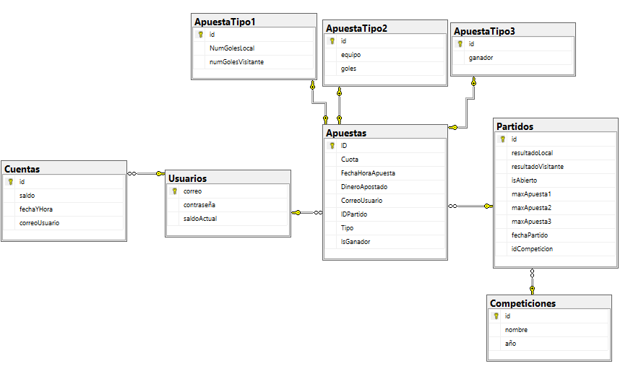
Planteamiento: Diagrama de la base de datos

Slide 5
Código: Triggers importantes
Archivo “Triggers_ApuestasDeportivas.sql”
noSeAceptanModificaciones
comprobarSiSeHaAlcanzadoElMaximo
Archivo “SQL_Trigger_Ganador_o_Perdedor.sql”
TR_esGanador
Archivo “Procedimientos_ApuestasDeportivas.sql”
restarDineroApuestaInmediatamente
T_ActualizarGanador
grabarMovimientoEnCuenta

